Slide 1
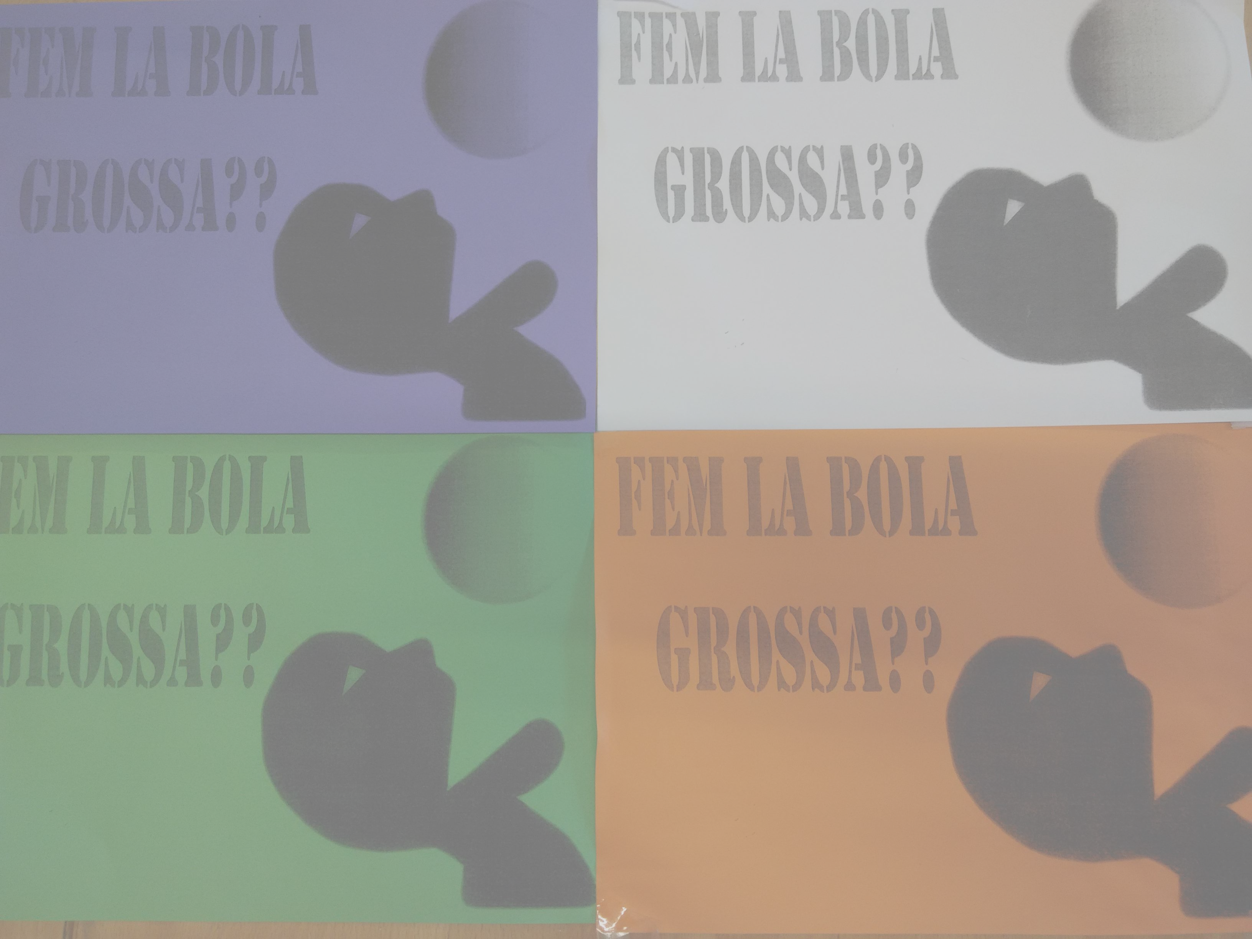
FEM LA BOLA PETITA!

Slide 2
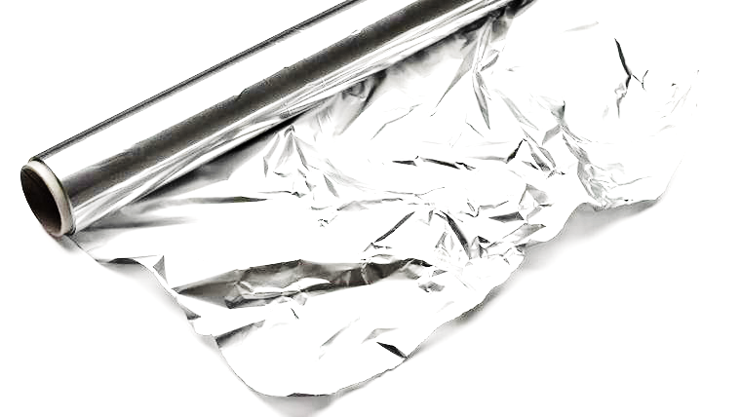
FEM LA BOLA PETITA!
“Fem la bola petita” és la continuació de la campanya del Comitè Verd del curs passat, per a conscienciar de la quantitat d’alumini que utilitzem per embolicar els entrepans.

Slide 3
FEM LA BOLA PETITA!
L’alumini és un material que exigeix molta energia i genera molts subproductes tòxics en el seu procés de fabricació.
Cal utilitzar-lo per fer finestres, rodes de moto o bicicleta o bé peces d’avions que requereixen poc pes.
Però de cap manera l’hauríem d’usar per embolicar els nostres entrepans. Això ho podem fer amb altres materials menys contaminants.

Slide 4
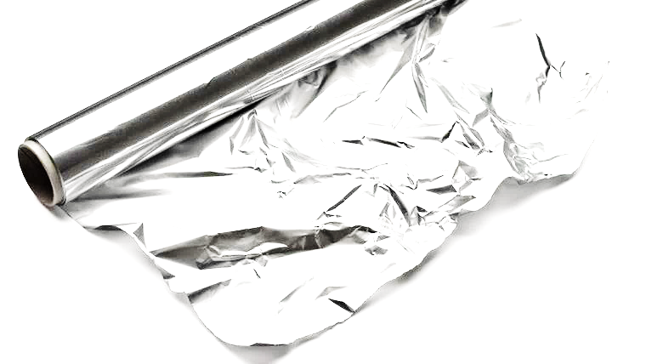
FEM LA BOLA PETITA!
El curs passat vam recollir 4 Kg d’alumini dels embolcalls dels entrepans en una setmana.
Hem millorat aquest curs?

Slide 5
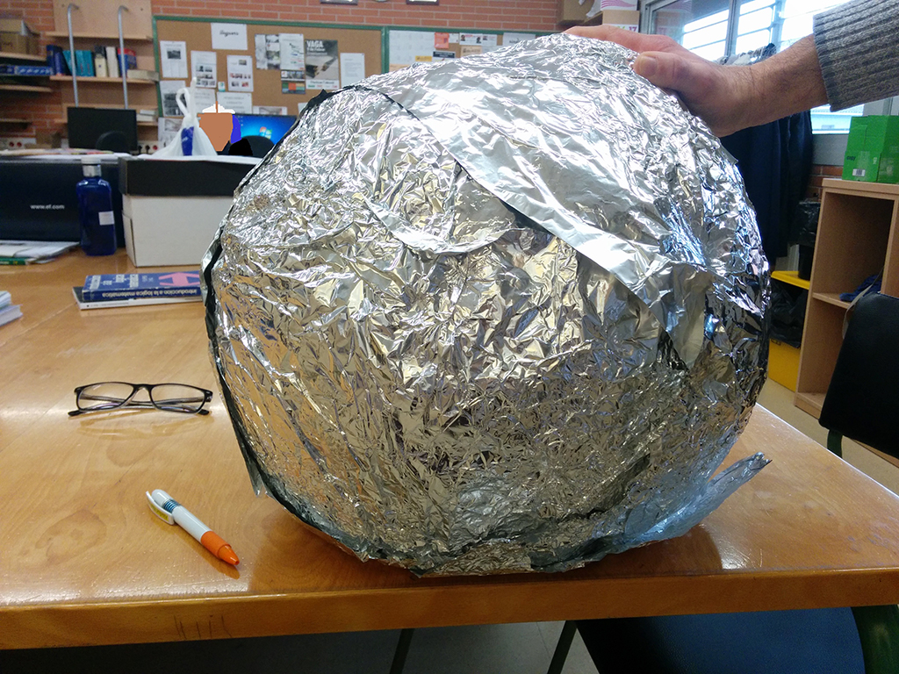
AQUESTA ÉS LA BOLA DEL CURS 16/17

Slide 6
FEM LA BOLA PETITA!
EL CURS PASSAT:
Vam arreplegar 4Kg d'alumini (en una setmana!).
Això equival a 300m de paper l’alumini (a la setmana!).
Amb 300m de paper d’alumni…
Es pot donar la volta sencera a un camp de futbol.
Es pot cobrir el terra de cinc aules del centre.

Slide 7
FEM LA BOLA PETITA!
Per obtenir 4Kg d'alumini es necessita:
20Kg de bauxita (el mineral d'on s'extreu)
65 Kw·h d'electricitat.
Això equival al consum elèctric d'una família de 4 persones durant tres setmanes.

Slide 8
FEM LA BOLA PETITA!
Si, a més, tenim en compte que:
L’alumini no s’oxida, i per tant, és un material que tarda unes quantes generacions en desaparèixer.
Si llencem una bola de paper d’alumini al camp, i tornem al cap de 50 anys, estarà encara intacta.
Però, això sí, és un material reciclable al 100%, per tant, és molt important que el llenceu al contenidor groc.

Slide 9
CONCLUSIONS
L'ús del paper d’alumini representa una gran despesa energètica que contribueix a les emissions de C02 a l’atmosfera.
Contribueix a agreujar una situació d’explotació en alguns dels països d’on s’extreu.
El paper d’alumini queda com a residu al planeta durant generacions (si no el llencem al contenidor corresponent).

Slide 10
QUÈ HI PODEM FER?
BUSQUEM ALTERNATIVES AL PAPER D’ALUMINI per als nostres entrepans i, si no es pot evitar el seu ús, LLENCEM-LO AL CONTENIDOR GROC.

Slide 11
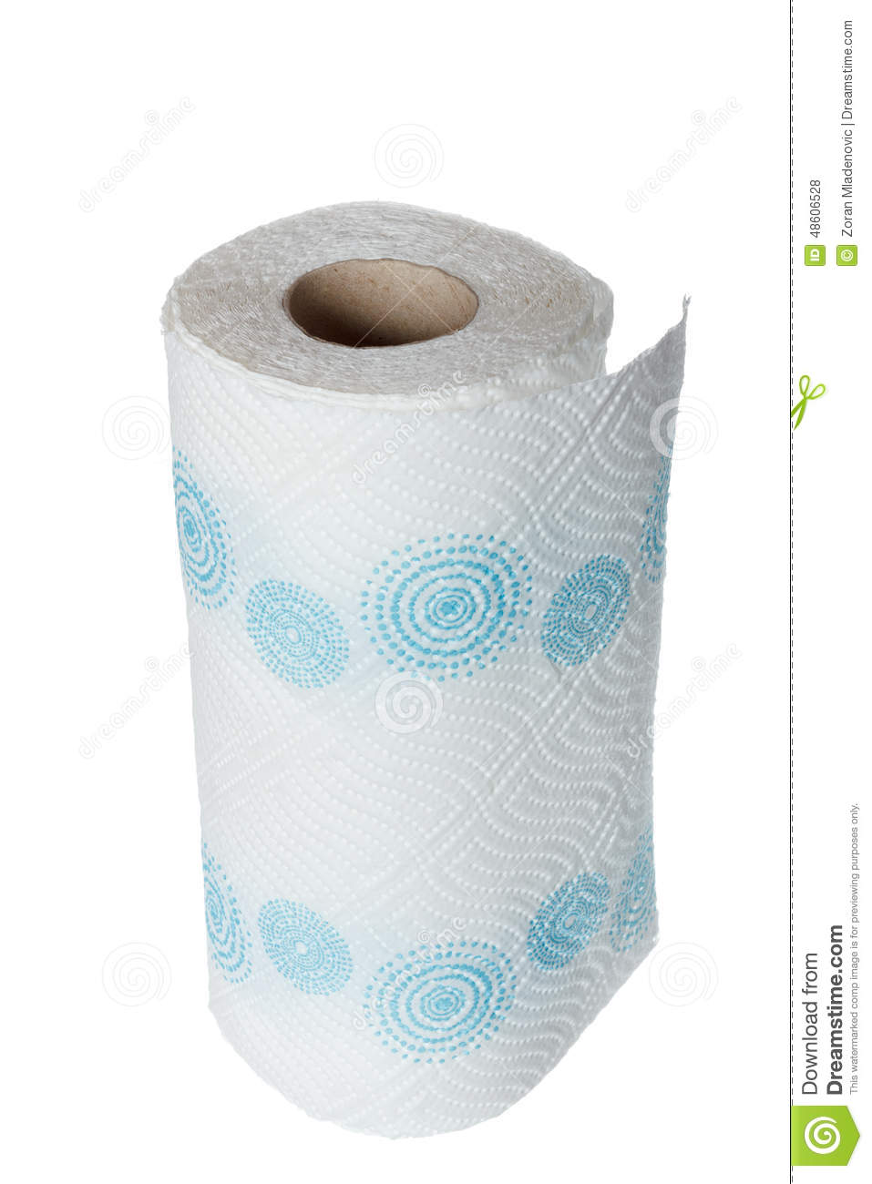
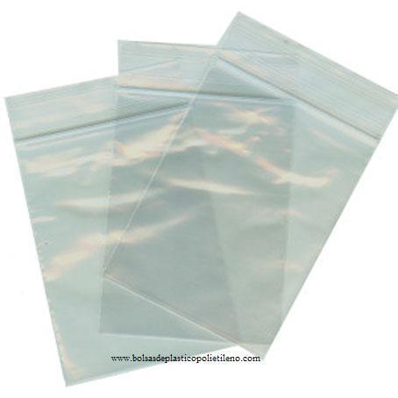
Alternatives al paper d’alumini:

Slide 12
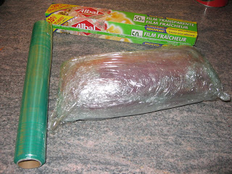
Alternatives al paper d’alumini:

Slide 13
Veure vídeo
La mina: la montaña sagrada

Slide 14
Ara,
Si encara porteu els entrepans embolicats amb paper d’alumini...

Slide 15
La setmana del 19 al 23 de febrer, a l’hora del pati, porteu els vostres papers d’alumini a la sortida del menjador...

Slide 16
FAREM LA BOLA PETITA, PETITA, PETITA, PETITA, PETITA, PETITA, PETITA, PETITA, ... !!!
COMITÈ VERD

